Slide 1

VY_52_INOVACE_Hydrosféra-učební text
Základní škola a Mateřská škola Choustník, okres Tábor

Slide 2
OPAKOVÁNÍ ZNALOSTÍ O VODĚ:
VLASTNOSTI VODY- fyzikální- skupenství, hustota
sublimace, povrchové napětí
- chemické- rozpouštědlo
KOLOBĚH VODY-
MNOŽSTVÍ VODY NA PLANETĚ , VE VESMÍRU
ZNEČIŠTĚNÍ PITNÉ VODY
Ekosystémy zpomalující a zadržující sladkou vodu
Podmínky pro odpar, vsakování, rychlost toku
Povodí, úmoří

Slide 3
Voda na Zemi:
97% slaná= oceány + slaná jezera
3% sladká= 2,1% zmrzlá, 0,6% podzemní,0,009% řeky a jezera
VODA- NOSITEL ŽIVOTA
-rozpouštědlo minerálů
-účastník chemických jevů- fotosyntézy, rozvod živin, odvod odpadů, dýchání
- přežití ryb v mrazech

Slide 4
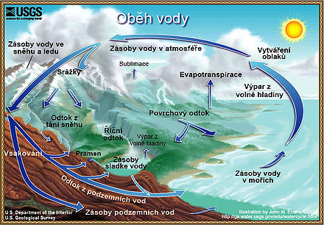
Srážky- povrchová voda- odpar- vsak- stékání

Slide 5
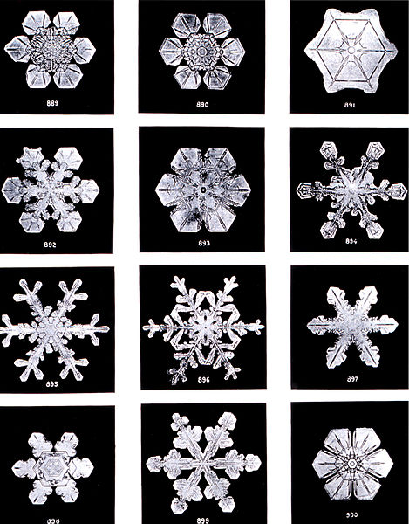
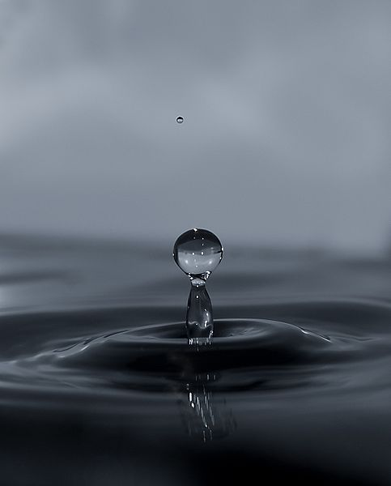
Kapka, vločka
Obr.2 obr.3

Slide 6
Podzemní voda:
Vsak- vyplní pórovité horniny, mezery
nezpevněných písků a štěrků
2. Propustné horniny- štěrky a písky
Nepropustné horniny- jíly a vyvřelé horniny
Hladina podzemní vody klesá a stoupá podle čerpání, srážek

Slide 7
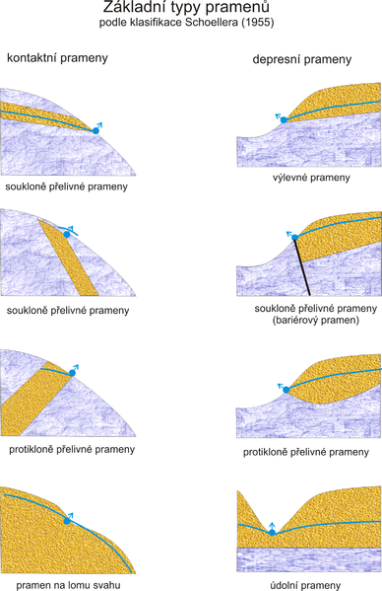
Typy pramenů:
Obr.4

Slide 8
Prameny- místa vývěru – svahy, údolí
Studny, vrty- způsob čerpání
Čištění vody- filtrace přes štěrky
Mineralizace- rozpouštění hornin- uhličitany, sírany
Tvrdost- zvyšuje vápník a hořčík (praní, vodní kámen)
Minerální vody- od 1g na 1 l vody- obsah oxidu křemíku
Znečištění podzemní vody: hnojiva, pesticidy, ropa, chemikálie
Čistírny odpadních vod
Vodárny a úpravny pitné vody

Slide 9
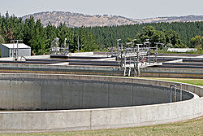
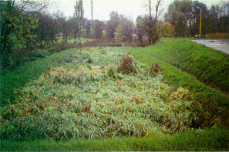
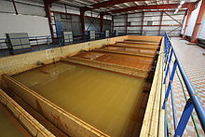
Kořenová čistírna Enzymatická čistírna odpadních vod
Obr.5 obr.6
DÚ: nakresli obr. 58 str.33
Vodárna- výroba pitné vody
Obr.7

Slide 10
Zdroje obrázků:
Obr.1-http://upload.wikimedia.org/wikipedia/commons/4/42/Watercycleczechhigh.jpg
Obr.2-http://cs.wikipedia.org/wiki/Soubor:Blue_droplets.jpg
Obr.3-http://cs.wikipedia.org/wiki/Soubor:SnowflakesWilsonBentley.jpg
Obr.4-http://cs.wikipedia.org/wiki/Soubor:Prameny.png
Obr.5-http://www.enviwiki.cz/wiki/Ko%C5%99enov%C3%A1_%C4%8Dist%C3%ADrna_odpadn%C3%ADch_vod
Obr.6-http://cs.wikipedia.org/wiki/Soubor:Wonga_wetlands_sewage_plant.jpg
Obr.7-http://cs.wikipedia.org/wiki/Soubor:P%C3%ADskov%C3%A9_rychlofiltry_od%C5%BEelezovny_v_K%C3%A1ran%C3%A9m_v_klidu.jpg

